Slide 1
Laboratorio de Análisis y Procesamiento de Señales EIE 310
Ayudantía 5

Slide 2
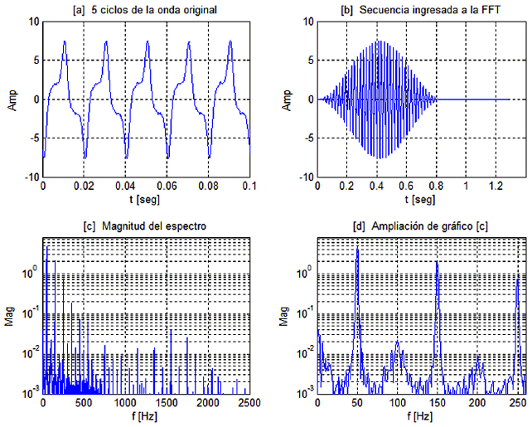
Ejercicio 1
En base al archivo ups.txt, el cual contiene 5400 muestras de la corriente [Amp] de la línea de 220 V entrando a una UPS Fs: 6400 [m/s]. Diseñe un programa que grafique la forma de onda y su espectro.

Slide 3
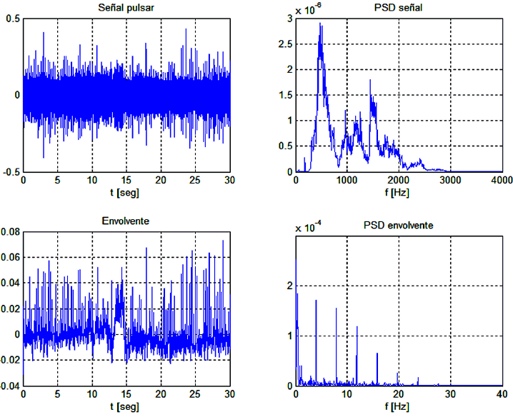
Ejercicio 2
Mediante el archivo psr-0950-08.wav analice la señal calculado su PSD, envolvente y PSD envolvente respectivamente. Grafique la señal y los cálculos solicitados.

Slide 4
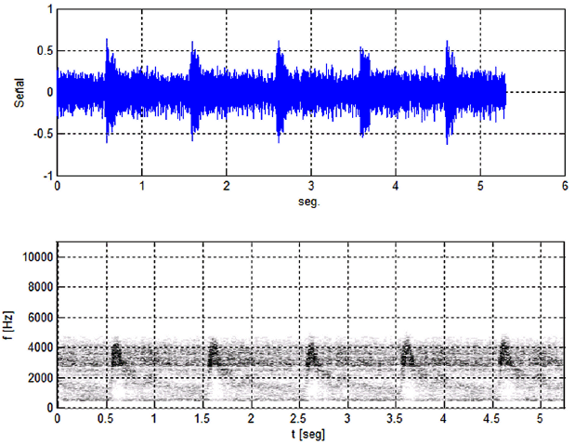
Ejercicio 3
Empleando el archivo carot.wav, diseñe un programa que grafique la señal y su espectro, permitiendo su reproducción. Considere que se empleo un ultrasónico cuya frecuencia es de 5 MHz, el ángulo del transductor es 45 ° y la tasa de muestreo es 22050 m/s.

